Slide 1
React로 웹 만들기
React.js
page 1

Slide 2
목 차
page 2
1. React란?
2. React 설치
3. React.js 구성

Slide 3
React 란? React.js
page 3

Slide 4

React 란?
page 4
FaceBook에서 개발하여 2013넌에 배포한 공개 소스
모델 · 뷰 · 컨트롤러(MVC: Model-View-Controller) 개발 요소 중 뷰(view)만 제공
기본의 웹 기술 HTML CSS 등과 결합하여 사용할 수 있어 확장성이 뛰어남
자바스크립트만으로도 개발할 수 있어 사용이 편리함

Slide 5
React 란?
page 5
ReactJS와 유사한 앵귤러제이에스(AngularJS)나 백본제이에스(backboneJS) 등은 모델 · 뷰 · 컨트롤러(MVC) 개발 방식 기반.
때문에 자바스크립트 이외 별도의 스크립트를 배워야 하고, 다른 라이브러리를 같이 사용하여 개발할 수 없음.
이에 반해 ReactJS 라이브러리를 이용하면, 자바스크립트만으로도 웹 소프트웨어를 개발할 수 있고, 기존의 웹 기술을 결합하여 ‘뷰’ 부분만을 효율적으로 개발 가능.
문서 객체 모델(DOM: Document Object Model) 구조가 매우 복잡한 단일 웹 페이지에서 특정 요소가 변경되었을 때 웹 페이지 전체를 다시 렌더링하는 것이 아니라 가상(Virtual) DOM 모델을 제시하여 가상 DOM이 실제 DOM을 모니터링하면서 변경된 부분만 렌더링하게 하여 불필요한 자원의 소모를 줄이고 웹 앱 성능을 향상 시킴.

Slide 6
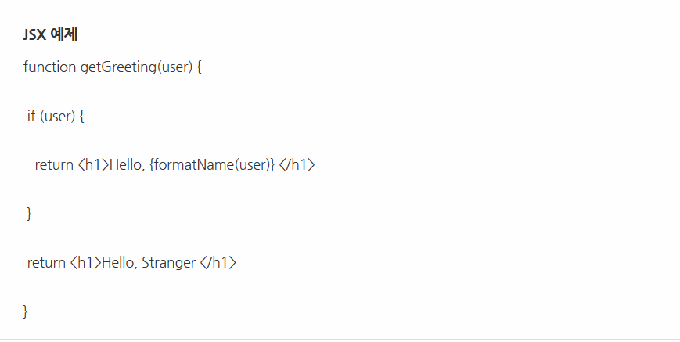
React 란?
page 6
ReactJS 라이브러리에서 컴포넌트는 JSX(JavaScript XML)라는 HTML과 유사한 형태의 태그를 이용해 구성.
컴포넌트 객체 기반으로 UI를 관리할 수 있다. 자바스크립트 내에 HTML과 유사한 마크업 형태 (예:<h1>Hello, {formatName(user)}!</h1>)를 그대로 활용하도록 하여 가독성이 높고 특정 변수도 직관적으로 구성할 수 있다는 장점이 있다.

Slide 7
React 설치 React.js
page 7

Slide 8


React 설치
page 8
1. VSCode 설치
2. Node.js 설치
3. Reat.js 설치

Slide 9
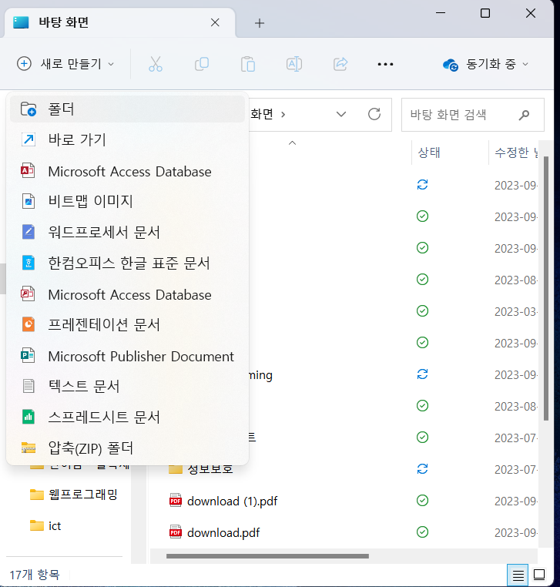
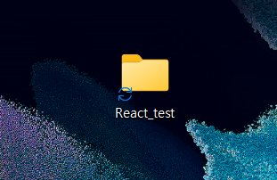
React 설치
page 9
1. 원하는 장소에 React로 개발할 폴더를 생성
※ 바탕화면에 React_test라는 폴더를 생성

Slide 10
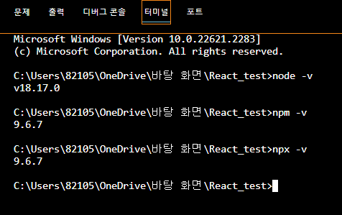
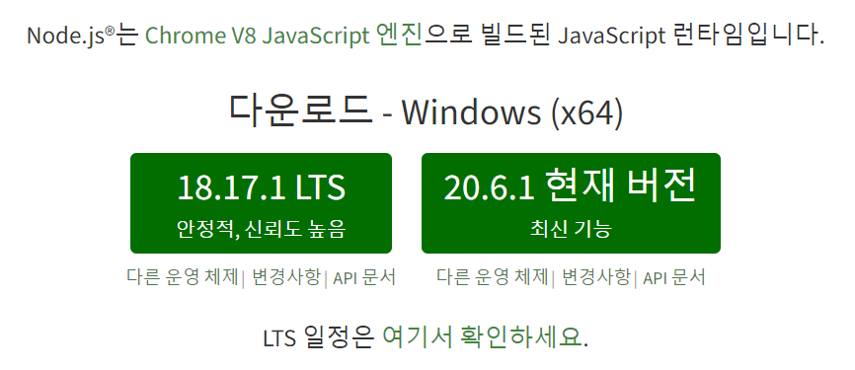
React 설치
page 10
2. Node.js 설치 (https://nodejs.org/ko)
※ 설치 후 VSCode 터미널 (Ctrl + J)를 열어 정상적으로 설치 되었는지 확인
※ LTS 버전으로 설치

Slide 11
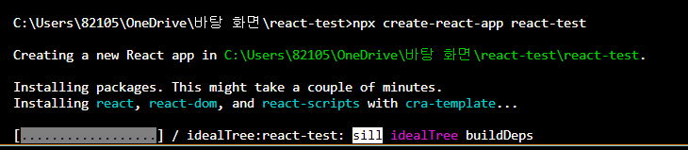
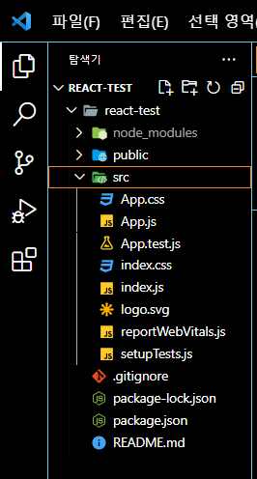
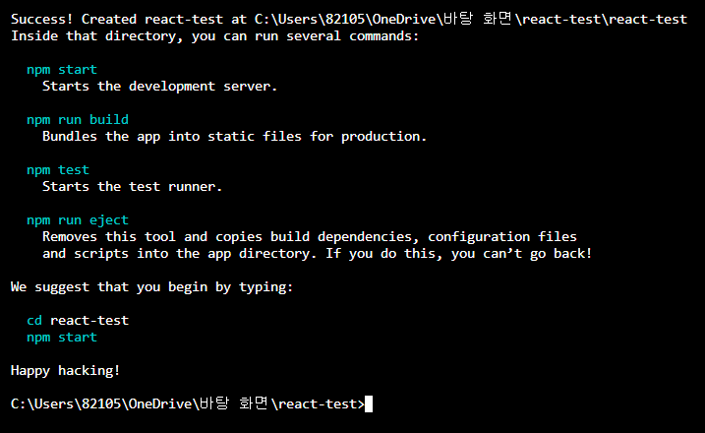
React 설치
page 11
3. npx create-react-app react-test(폴더명) 로 리엑트를 설치
※react-test 폴더에 React가 설치됨

Slide 12
React.js 구성 React.js
page 12

Slide 13
React 구성
page 13
react를 설치하면 기본적으로
App.css
App.js
가 자동으로 설치가 되는데
App.js를 중심으로
프로그램이 돌아가는 방식
App.css로는 웹 페이지 꾸미기

Slide 14
감사합니다 React.js
page 14

